Slide 1
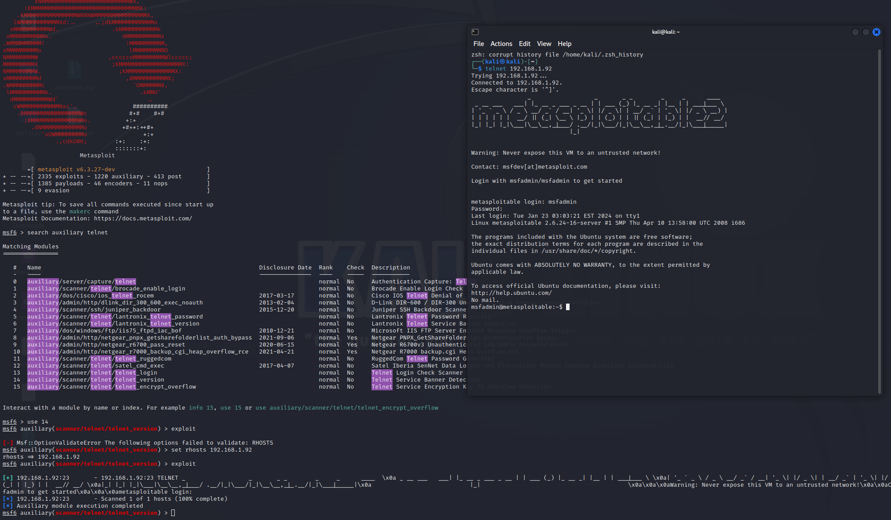
Facciamo l’exploit del servizio telnet di metasploitable utilizzando il modulo ausiliario. Lo selezioniamo (use 14) e e impostiamo il parametro RHOSTS essendo richiesto per il funzionamento dell’exploit. Avviamo il processo e una volta entrati confermiamo l’accesso da un altro terminale usando il servizio telnet con ip di metasploitable e utilizzando le credenziali trovate con metasploit.

Slide 2
